Slide 1

第 8 章 Java的集合框架

Slide 2
主要内容
8.1 集合API
8.2 Collection与Iterator
  8.2.1 Collection接口
  8.2.2 迭代器Iterator
8.3 List、LinkedList与ArrayList
  8.3.1 List接口
  8.3.2 LinkedList与ArrayList类
8.4 Set、SortedSet、HashSet与TreeSet
  8.4.1 Set和SortedSet接口
  8.4.2 HashSet、TreeSet和LinkedHashSet类
8.5 Map、SortedMap接口及其实现类
  8.5.1 Map接口
  8.5.2 SortedMap接口
  8.5.3 HashMap、TreeMap和LinkedHashMap等实现类

Slide 3
8.1 集合API

Slide 4
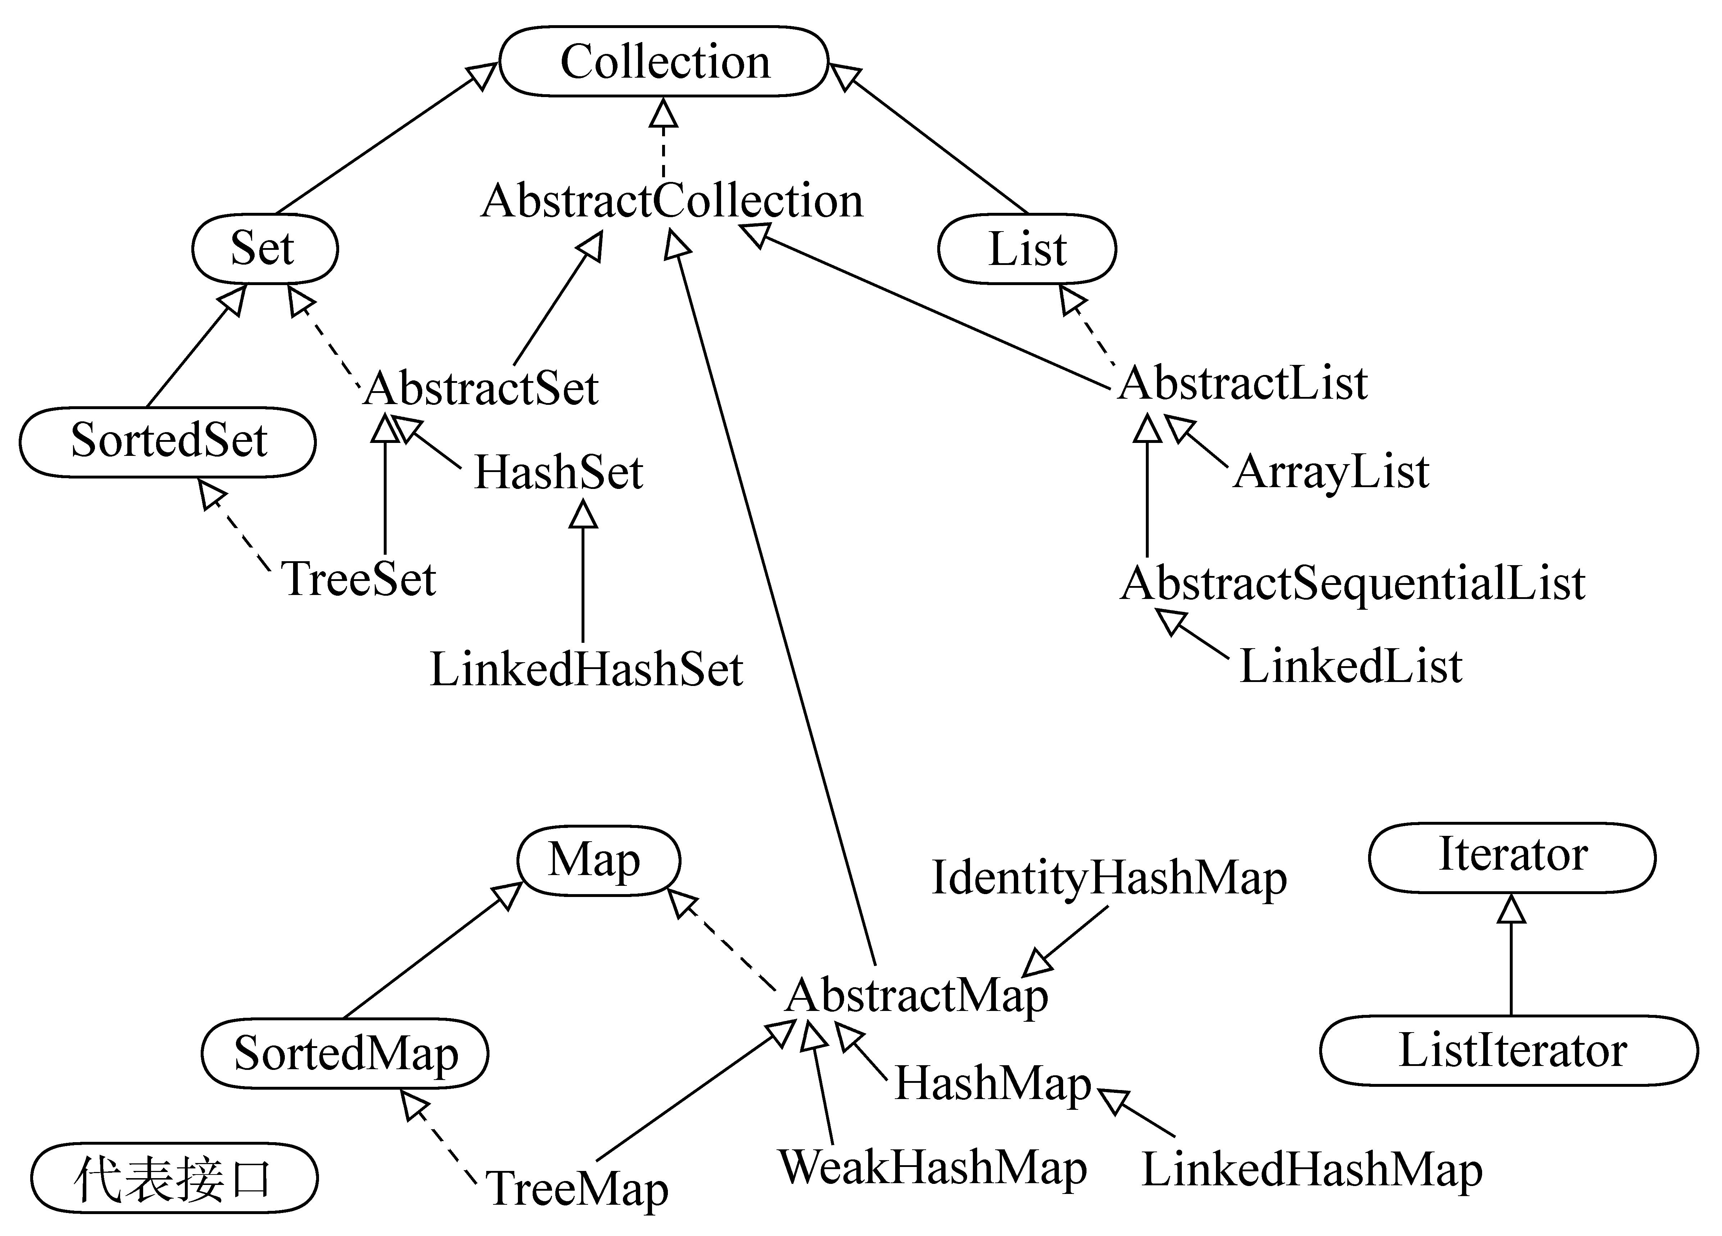
java.util包中的集合框架

Slide 5
java.util包中的主要接口
Collection接口
集合的根接口。提供诸如add、remove、size、toArray和iterator等方法。
Set接口
一个没有重复元素的集合，元素的存储没有任何特定的顺序，它扩展了Collection接口，使用自己内部的一个排列机制。
SortedSet接口
扩展Set接口，按元素排列到集合。
List接口
扩展Collection接口，允许重复，以元素安插的次序来放置元素，不会重新排列。
Map接口
是一组成对的关键字－值（Key-value pairs）对象。Map中不能有重复的关键字，它拥有自己的内部排列机制，从关键字到至多一个对应值到映射。
SortedMap接口
扩展Map接口，按关键字排序到Map。
Iterator接口
用于对象到接口，这些对象每次从一个集合上返回一个元素。这是由Collection接口的iterator方法返回的对象的类型。
ListIterator接口
List对象的Iterator，这个对象加入了与List相关的方法。这是由List接口的listIterator方法返回的对象类型。

Slide 6
java.util包中的主要类
HashSet类
使用散列表实现的Set，通常比较适用于那些对内容对规模比较敏感对搜索、插入、删除等操作。
TreeSet类
使用平衡二叉树实现的SortedSet，搜索或者修改比HashSet慢，但是它保持元素有序。
ArrayList类
使用可变数组实现等List，如果列表比较大，那么，插入或者删除一个接近于开始处大元素的代价将会很大，但是，创建的开销相对小一些，并且随机访问也会快一些。
LinkedList类
一个实现List的双向链表，在任何规模下，修改所花代价相当小，但是，随机访问是很慢的。它对队列很有用。
HashMap类
一个实现Map对散列表，它是非常有用的集合，查询与插入所花时间比较少。
TreeMap类
使用平衡二叉树，通过关键字保持元素有序的SortedMap实现。对于那些需要通过关键字进行快速查询的有序数据集有用。
WeakHashMap类
通过弱引用对象引用关键字的实现Map的散列表，它只在一些有限的情况下有用。

Slide 7
8.2 Collection与Iterator

Slide 8
Collection接口
package java.util;
public interface Collection {
  int size();
  boolean isEmpty();
  boolean contains(Object o);
  Iterator iterator();
  Object[] toArray();
  Object[] toArray(Object a[]);
  boolean add(Object o);
  boolean remove(Object o);
  boolean containsAll(Collection c);
  boolean addAll(Collection c);
  boolean removeAll(Collection c);
  boolean retainAll(Collection c);
  void clear();
  boolean equals(Object o);
  int hashCode();
}

Slide 9
单元素添加、删除操作
boolean add(Object o)
先确定集合是否包含有对象o，如果需要添加该对象则返回true。如果集合允许重复，add方法总是返回true。如果不允许重复，并已经有一个相等的元素在集合中，则add方法返回false。
boolean remove(Object o)
如果集合中有与o相匹配的对象，则删除对象o，并返回true；反之返回false。如果o为null，并且集合中也有一个元素为null，也返回true。

Slide 10
查询操作
int size()
返回当前集合中元素的数量。
boolean isEmpty()
判断集合中是否有任何元素。
boolean contains(Object o)
查找集合中是否含有对象o。
Iterator iterator()
返回一个迭代器，用来访问集合中的各个元素。

Slide 11
作用于元素组或整个集合的组操作
boolean containsAll(Collection c)
查找集合中是否含有集合c 中所有元素。
boolean addAll(Collection c)
将集合c 中所有元素添加给该集合。
void removeAll(Collection c)
从集合中删除集合c 中的所有元素。
void retainAll(Collection c)
从集合中删除集合c 中不包含的元素。
void clear(): 删除集合中所有元素。

Slide 12
Collection转换为Object数组
Object[] toArray()
返回一个内含集合所有元素的Object类型数组。
Object[] toArray(Object[] a)
返回一个内含集合所有元素的Object类型数组。运行期返回的数组和参数a的类型相同，但使用时需要进行转换。

Slide 13
AbstractCollection抽象类
AbstractCollection抽象类实现了Collection接口，提供具体集合框架类的基本功能。
除了iterator和size方法在恰当的子类中必须实现（AbstractCollection类的抽象方法）以外，其它所有方法都可利用 AbstractCollection 类来提供实现。
如果子类不进行方法覆盖，已实现的add方法将引发异常UnsupportedOperationException。

Slide 14
迭代器Iterator
Iterator接口方法能以迭代方式逐个访问集合中各个元素，并安全的从Collection中除去适当的元素。
  package java.util;
  public interface Iterator {
  boolean hasNext();
  Object next();
  void remove();
  }
举例： IteratorExample.java
boolean hasNext()
判断是否存在另一个可访问的元素。
Object next()
返回要访问的下一个元素。如果到达集合结尾，则引发NoSuchElementException异常。当使用next方法遍历元素时，如果需要，可以接着使用remove方法删除刚返回的元素。next和hasNext方法是一种健全的设计，能够以任何顺序调用它。它们是相对独立的，可以多次调用hasNext方法而不一定非要移到下一个元素时再调用，并且会返回正确的答案。
void remove()
删除上次访问返回的对象。本方法必须紧跟在一个元素的访问后执行。如果上次访问后集合已被修改，方法将引发IllegalStateException异常。

Slide 15
8.3 List、LinkedList与ArrayList

Slide 16
List接口
List是链表的意思，也就是数据对象会一个个串在一起，所以存放在List中的数据是有特定顺序的。
存放在List中的数据也是可以重复的。
package java.util;
public interface List extends Collection {
//……Collection已有的方法
//List增加的方法
boolean addAll(int index, Collection c);
Object get(int index);
Object set(int index, Object element);
void add(int index, Object element);
Object remove(int index);
int indexOf(Object o);
int lastIndexOf(Object o);
ListIterator listIterator();
ListIterator listIterator(int index);
List subList(int fromIndex, int toIndex);
}

Slide 17
面向位置的操作方法
void add(int index, Object element)
在指定位置index上添加元素element
boolean addAll(int index, Collection c)
将集合c的所有元素添加到指定位置index
Object get(int index)
返回List中指定位置的元素
int indexOf(Object o)
返回第一个出现元素o的位置，否则返回-1
int lastIndexOf(Object o)
返回最后一个出现元素o的位置，否则返回-1
Object remove(int index)
删除指定位置上的元素
Object set(int index, Object element)
用元素element取代位置index上的元素，并且返回旧的元素

Slide 18
处理集合的子集的方法
ListIterator listIterator()
返回一个列表迭代器，用来访问列表中的元素
ListIterator listIterator(int index)
返回一个列表迭代器，用来从指定位置index开始访问列表中的元素
List subList(int fromIndex, int toIndex)
返回从指定位置fromIndex（包含）到toIndex（不包含）范围中各个元素的子列表视图。对子列表的更改（如add、remove或set调用）对底层List也有影响。

Slide 19
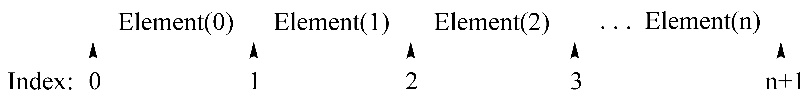
ListIterator接口
ListIterator接口继承Iterator接口以支持添加或更改底层集合中的元素，还支持双向访问。
ListIterator没有当前位置，光标位于调用previous和next方法返回的值之间。
package java.util;
public interface ListIterator extends Iterator {
//……Iterator已有的方法
// ListIterator增加的方法
boolean hasPrevious();
Object previous();
int nextIndex();
int previousIndex();
void set(Object o);
void add(Object o);
}
ListIterator的索引位置示意

Slide 20
方法解释
void add(Object o)
将对象o添加到当前位置的前面。
void set(Object o)
用对象o替代next或previous方法访问的上一个元素。如果上次调用后列表结构被修改了，那么将抛出IllegalStateException异常。
boolean hasPrevious()
判断向后迭代时是否有元素可访问。
Object previous()
返回上一个对象。
int nextIndex()
返回下次调用next方法时将返回的元素的索引。
int previousIndex()
返回下次调用previous方法时将返回的元素的索引。

Slide 21
AbstractList和AbstractSequentialList抽象类
AbstractList和AbstractSequentialList是两个实现List接口的抽象类。
它们覆盖了equals和hashCode方法以确保两个相等的集合返回相同的散列码。
若两个列表大小相等且包含顺序相同的相同元素，则这两个列表相等。

Slide 22
LinkedList与ArrayList类
ArrayList和LinkedList是List接口的两种常规实现
如果要支持随机访问，而不仅在除尾部的任何位置插入或除去元素，那么，ArrayList 提供了可选的集合。
如果我们不要频繁的从列表的中间位置添加和除去元素，而只要顺序的访问列表元素，那么，LinkedList 实现更好。
例子：ListExample.java

Slide 23
8.4 Set、SortedSet、HashSet与TreeSet

Slide 24
Set接口
Set接口继承Collection接口，而且它不允许集合中存在重复项，每个具体的Set实现类依赖添加的对象的equals方法来检查唯一性。
Set接口没有引入新方法，所以Set就是一个Collection，只不过其行为不同。

Slide 25
SortedSet接口
SortedSet是扩展了Set的一个特殊接口，它保持元素的有序顺序。
SortedSet接口为集的视图（子集）和它的两端（即头和尾）提供了访问方法。
添加到SortedSet实现类的元素必须实现Comparable接口，否则我们必须给它的构造方法提供一个Comparator接口的实现。TreeSet类是它的唯一一份实现。

Slide 26
AbstractSet抽象类
AbstractSet类覆盖了Object类的equals和hashCode方法，以确保两个相等的集返回相同的散列码。
若两个集大小相等且包含相同元素，则这两个集相等。
按定义，集的散列码是集中元素散列码的总和。因此，不论集的内部顺序如何，两个相等的集会有相同的散列码。

Slide 27
HashSet、TreeSet和LinkedHashSet类
HashSet和TreeSet类是支持Set接口两种普通的实现，TreeSet类实现了SortedSet接口。
在更多情况下，我们会使用HashSet存储重复自由的集合。
当我们要从集合中以有序的方式插入和抽取元素时，TreeSet实现会有用处。为了能顺利进行，添加到TreeSet的元素必须是可排序的。
例子：SetExample.java

Slide 28
8.5 Map、SortedMap接口及其实现类

Slide 29
Map接口
package java.util;
public interface Map {
int size();
boolean isEmpty();
boolean containsKey(Object key);
boolean containsValue(Object value);
Object get(Object key);
Object put(Object key, Object value);
Object remove(Object key);
void putAll(Map t);
void clear();
Set keySet();
Collection values();
Set entrySet();
interface Entry {
Object getKey();
Object getValue();
Object setValue(Object value);
boolean equals(Object o);
int hashCode();
}
boolean equals(Object o);
int hashCode();
}
Map接口不是Collection接口的继承。
Map接口用于维护关键字－值对(key-value pairs)。描述了从不重复的关键字到值的映射。

Slide 30
添加、删除操作
Object put(Object key, Object value)
将互相关联的一个关键字与一个值放入该映射。如果该关键字已经存在，那么与此关键字相关的新值将取代旧值。方法返回关键字的旧值，如果关键字原先并不存在，则返回null。
Object remove(Object key)
从映射中删除与key相关的映射。
void putAll(Map t)
将来自特定映射的所有元素添加给该映射。
void clear()
从映射中删除所有映射关键字－值都可以为null。但是，我们不能把Map作为一个关键字或值添加给自身。

Slide 31
查询操作
Object get(Object key)
获得与关键字key相关的值，并且返回与关键字key相关的对象，如果没有在该映射中找到该关键字，则返回null。
boolean containsKey(Object key)
判断映射中是否存在关键字key。
boolean containsValue(Object value)
判断映射中是否存在值value。
int size()
返回当前映射中映射的数量。
boolean isEmpty()
判断映射中是否有任何映射。

Slide 32
处理映射中关键字－值对的视图操作
Set keySet()
返回映射中所有关键字的视图集。因为映射中关键字的集合必须是唯一的，可用Set支持。我们还可以从视图中删除元素，同时，关键字和它相关的值将从源映射中被删除，但是我们不能添加任何元素。
Collection values()
返回映射中所有值的视图集。因为映射中值的集合不是唯一的，可用Collection支持。我们还可以从视图中删除元素，同时，值和它的关键字将从源映射中被删除，但是我们不能添加任何元素。
Set entrySet()
返回Map.Entry对象的视图集，即映射中的关键字－值对。因为映射是唯一的，可用Set支持。我们还可以从视图中删除元素，同时，这些元素将从源映射中被删除，但是我们不能添加任何元素。

Slide 33
Map.Entry接口
通过这个集合的迭代器，我们可以获得每一个条目（唯一获取方式）的关键字或值并对值进行更改。
Map.Entry接口的方法有：
  Object getKey()
  返回条目的关键字。
  Object getValue()
  返回条目的值。
  Object setValue(Object value)
  将相关映射中的值改为value，并且返回旧值。

Slide 34
SortedMap接口
SortedMap是Map的特殊的接口，它用来保持关键字的有序顺序。
SortedMap接口为映射的视图（子集），包括两个端点提供了访问方法。除了排序是作用于映射的关键字以外，处理SortedMap和处理SortedSet一样。
添加到SortedMap实现类的元素必须实现Comparable接口，否则我们必须给它的构造方法提供一个Comparator接口的实现。
package java.util;
public interface SortedMap extends Map {
Comparator comparator();
SortedMap subMap(Object fromKey, Object toKey);
SortedMap headMap(Object toKey);
SortedMap tailMap(Object fromKey);
Object firstKey();
Object lastKey();
}

Slide 35
方法解释
Comparator comparator()
返回对关键字进行排序时使用的比较器，如果使用Comparable接口的compareTo方法对关键字进行比较，则返回null。
Object firstKey()
返回映射中第一个（最低）关键字。
Object lastKey()
返回映射中最后一个（最高）关键字。
SortedMap subMap(Object fromKey, Object toKey)
返回从fromKey（包含）至toKey（不包含）范围内元素的SortedMap视图（子集）。
SortedMap headMap(Object toKey)
返回SortedMap的一个视图，其内各元素的key皆小于toKey。
SortedSet tailMap(Object fromKey)
返回SortedMap的一个视图，其内各元素的key皆大于或等于fromKey。

Slide 36
HashMap、TreeMap等实现类
HashMap和TreeMap类是Map接口的两种常规实现，TreeMap实现SortedMap接口。
在Map中插入、删除和定位元素，HashMap是最好的选择。
如果我们要按自然顺序或自定义顺序遍历关键字，那么TreeMap会更好。
使用HashMap要求添加的关键字类明确定义了hashCode和equals方法的实现。
例子：MapExample.java

